Slide 1


Notes:
1

Slide 2

Disciplina:
Arquitetura de Computadores e Sistemas Operacionais
Prof. Wyllian Fressatti
Notes:
2

Slide 3
Semana 4
Aula 08
Alocação física de arquivos
Prof. Wyllian Fressatti
Notes:
3

Slide 4

Alocação de arquivos
Um dispositivo de armazenamento é visto pelas camadas superiores como um grande vetor de blocos lógicos de tamanho fixo.
O problema da alocação de arquivos consiste em dispor (alocar) o conteúdo e os metadados dos arquivos dentro desses blocos lógicos.
Como os blocos lógicos são pequenos, cada arquivo poderá precisar de muitos blocos lógicos para ser armazenado no disco

Slide 5
Alocação de arquivos
Os dados e metadados de um arquivo precisam estar dispostos nesses blocos de forma a permitir um acesso com rapidez e que seja confiável.
Como um arquivo pode ocupar milhares ou mesmo milhões de blocos, a forma de alocação dos arquivos nos blocos do disco tem um impacto importante sobre o desempenho e a robustez do sistema de arquivos.

Slide 6
Alocação de arquivos
→Há três estratégias usuais de alocação de arquivos nos blocos lógicos do disco, que serão apresentadas a seguir:
Contígua
Encadeada
Indexada.

Slide 7
Alocação de arquivos
→Na alocação contígua, os dados do arquivo são dispostos de forma ordenada sobre um conjunto de blocos consecutivos no disco, sem “buracos” entre os blocos. Assim, a localização do conteúdo do arquivo no disco é definida pelo endereço de seu primeiro bloco.

Slide 8

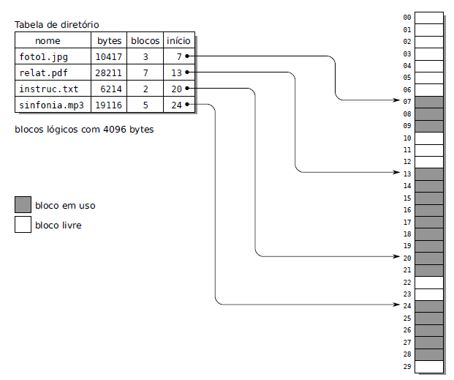
Alocação de arquivos (Contígua)
Fonte: (Maziero, 2017)
Notes:
8

Slide 9
Alocação de arquivos (Encadeada)
→ A alocação encadeada foi proposta para contornar a pouca flexibilidade da alocação contígua e eliminar a fragmentação externa.
→ Cada bloco do arquivo no disco contém dados do arquivo e também um ponteiro para o próximo bloco, ou seja, um campo indicando o número do próximo bloco do arquivo no disco.
→ Desta forma é construída uma lista encadeada de blocos para cada arquivo, não sendo mais necessário manter os blocos do arquivo lado a lado no disco.

Slide 10
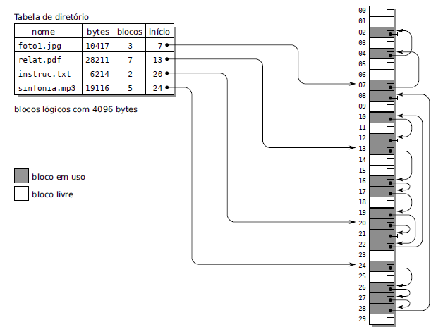
Alocação de arquivos (Encadeada)
Fonte: (Maziero, 2017)

Slide 11
Alocação de arquivos (Indexada)
→ Alocação indexada nesta abordagem a estrutura em lista encadeada da estratégia anterior é substituída por um vetor contendo um índice de blocos do arquivo. Cada entrada desse índice corresponde a um bloco do arquivo e aponta para a posição desse bloco no disco. O índice de blocos de cada arquivo é mantido no disco em uma estrutura denominada nó de índice (index node) ou simplesmente nó-i (i-node).

Slide 12
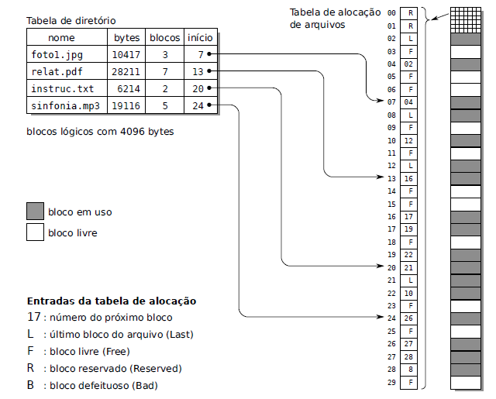
Alocação de arquivos (Indexada)
Fonte: (Maziero, 2017)

Slide 13
Bibliografia Base
STALLINGS, William. Arquitetura e Organização de Computadores.
São Paulo: Pearson Education do Brasil, 2002.
MONTEIRO, Mário A. Introdução a Organização de Computadores. Rio de Janeiro: LTC, 2002.
David A. Patterson & John L. Hennessy. Organização e projeto de computadores a interface Hardware/Software. Tradução: Nery Machado Filho. Morgan Kaufmmann Editora Brasil: LTC, 2000.

